Slide 1
Rilevamento usura pala a partire dall’analisi del log di volo di un drone esarotore
Revisione no. 3 (10 febbraio 2026)
A cura di:
Caterina Sabatini (S1121684)
Matteo Stronati (S1122745)

Slide 2
Attività svolte
Explainability per la classificazione multiclasse.
Classificazione binaria (Fault 0/1).

Slide 3
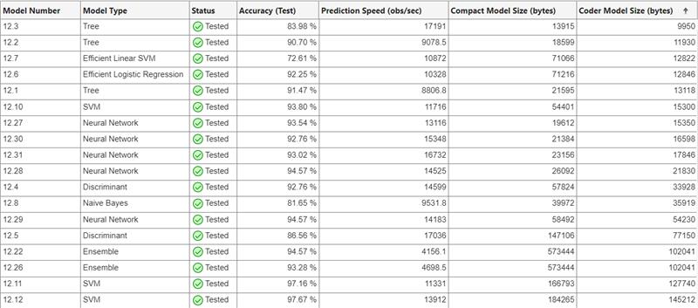
Modelli analizzati

Slide 4
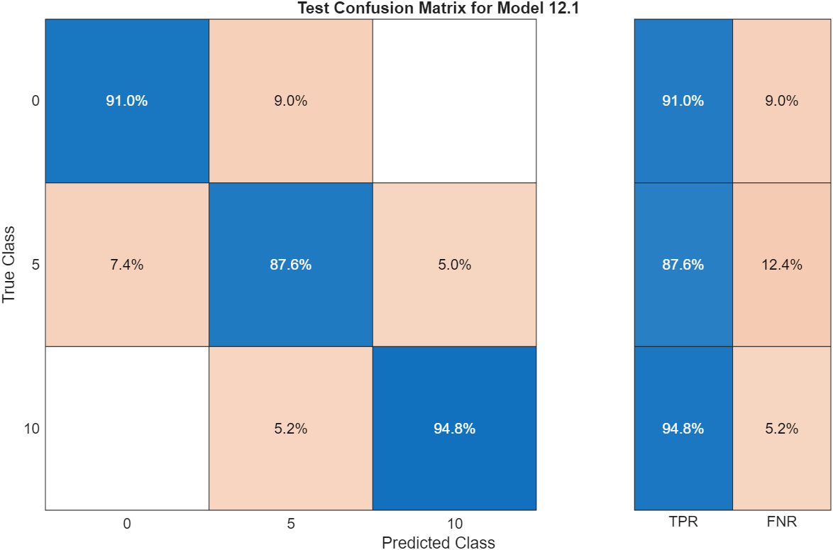
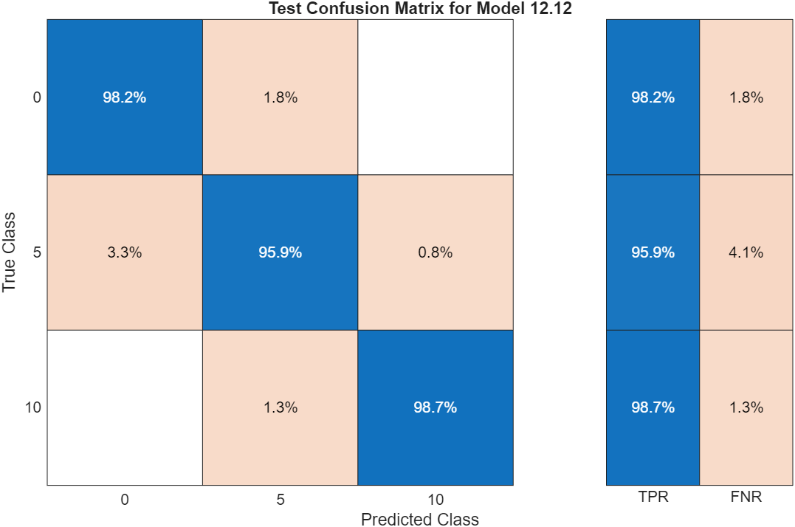
1. Explainability classificazione multiclasse
Matrice di confusione del modello Fine Tree e del Cubic SVM
Fine Tree
Cubic SVM

Slide 5
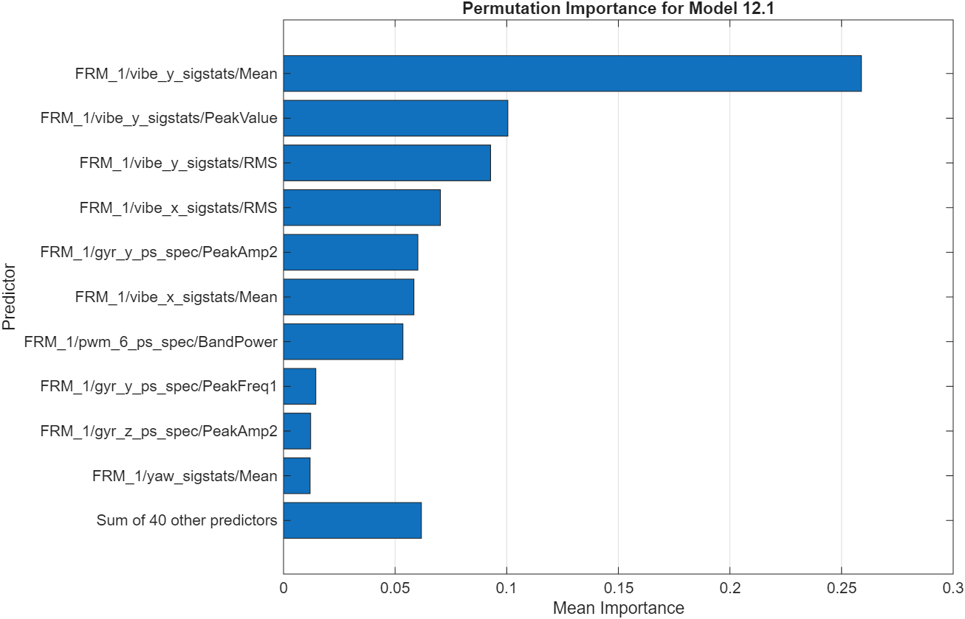
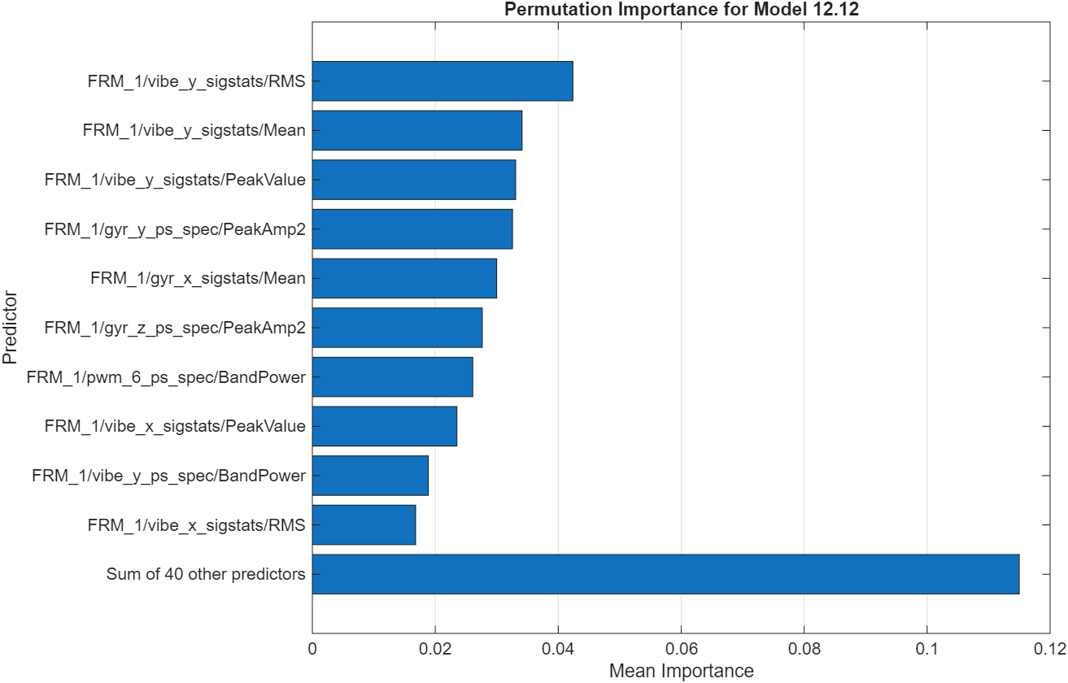
Permutation Importance
Fine Tree
Cubic SVM

Slide 6
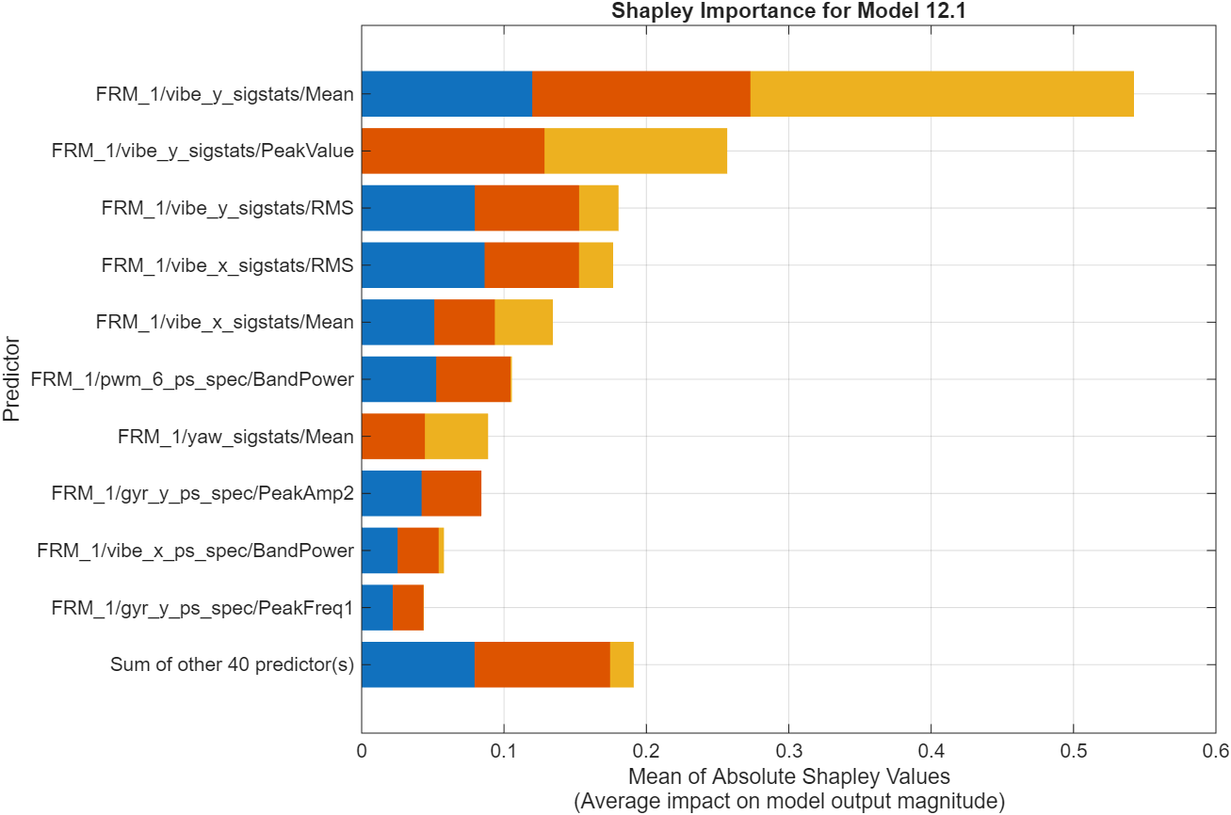
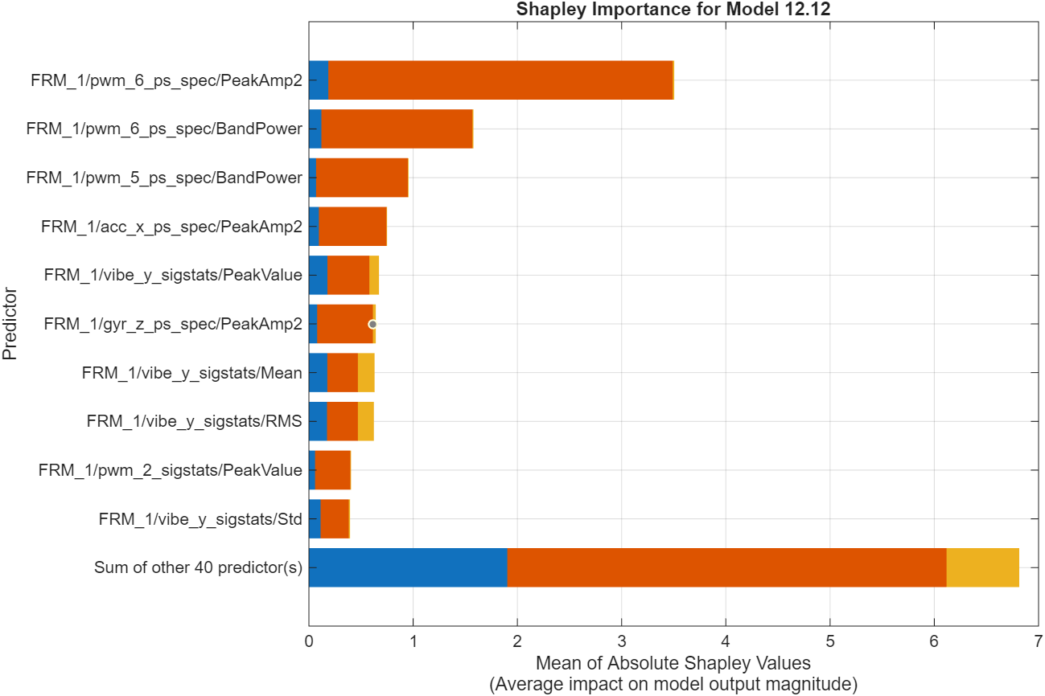
Shapley Importance
Fine Tree
Cubic SVM

Slide 7
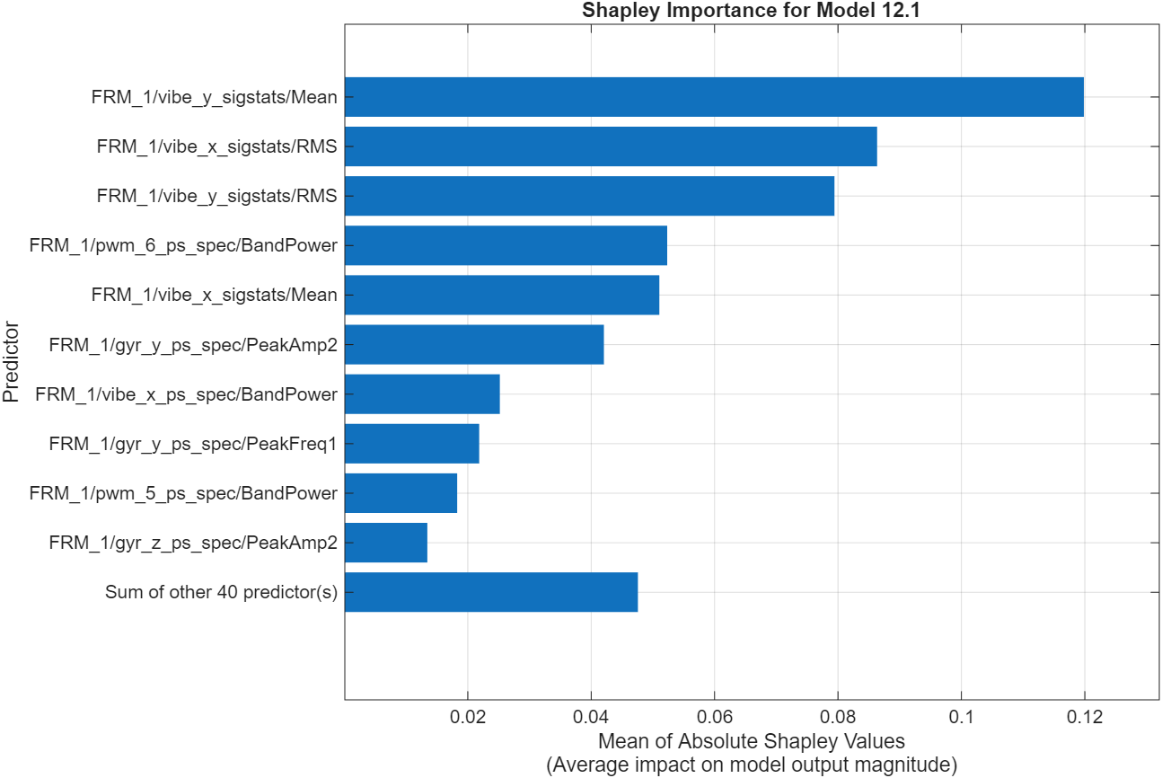
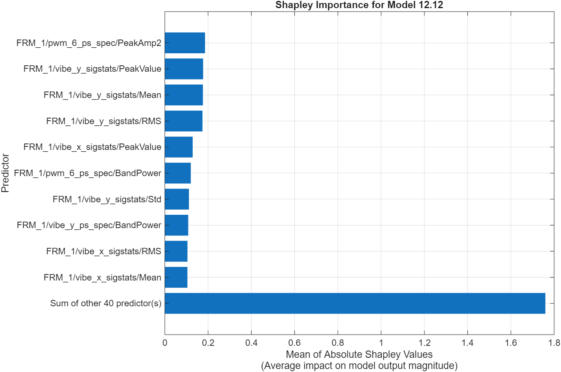
Shapley Importance (classe 0)
Fine Tree
Cubic SVM

Slide 8
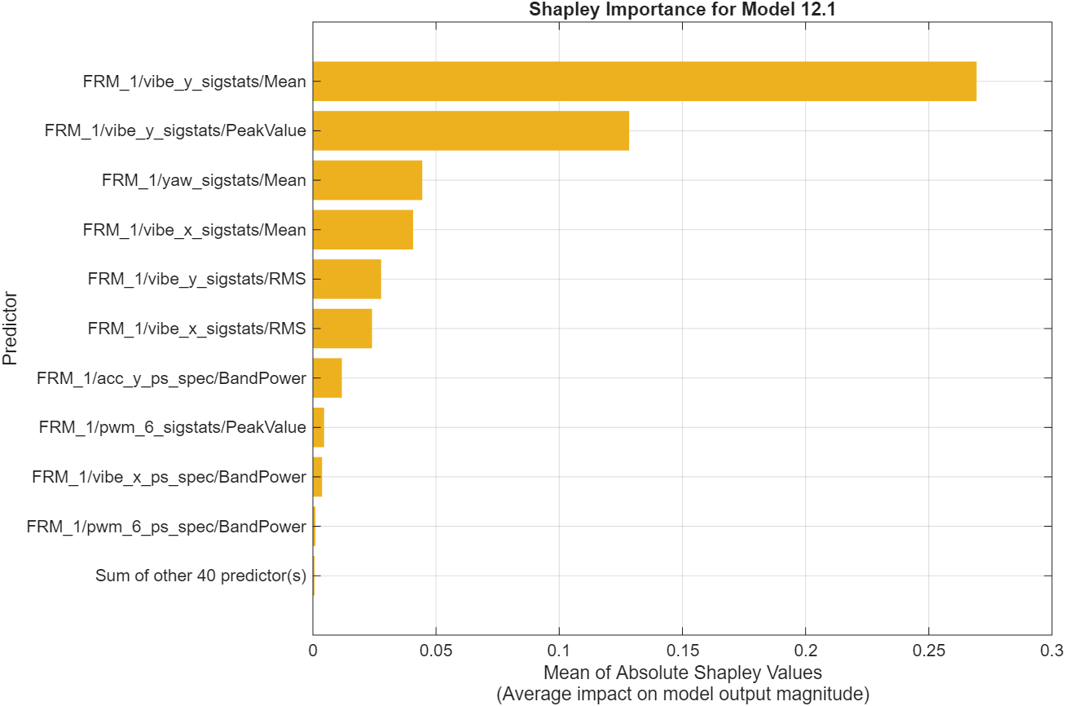
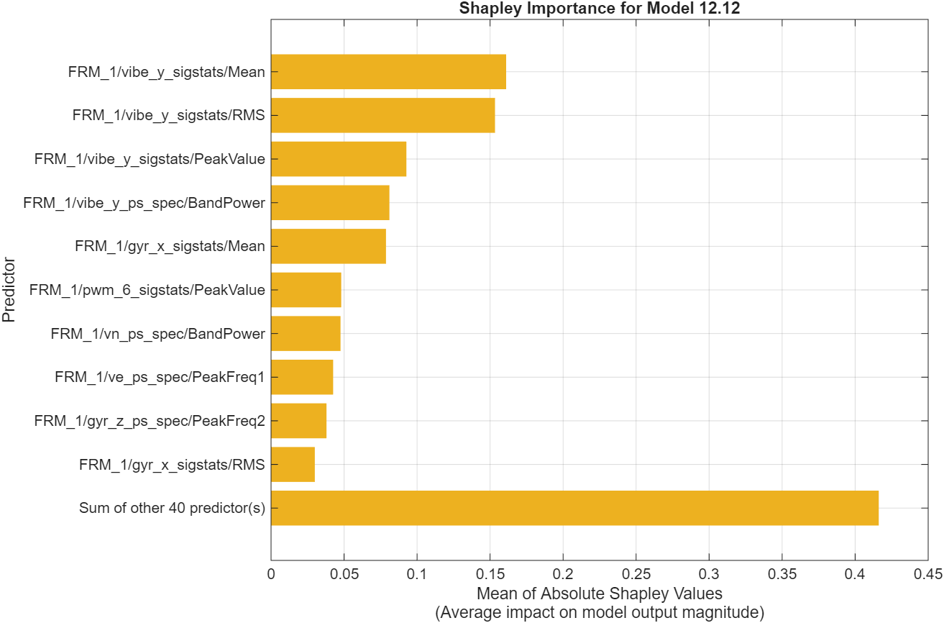
Shapley Importance (classe 5)
Fine Tree
Cubic SVM

Slide 9
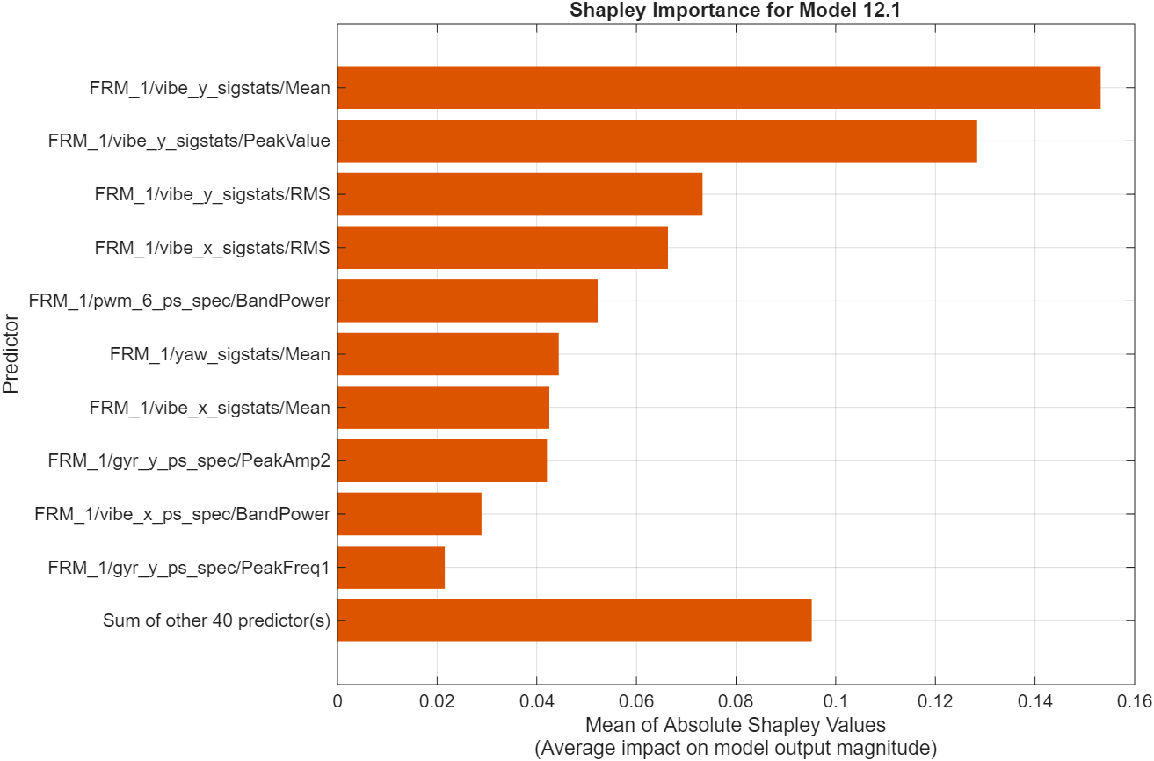
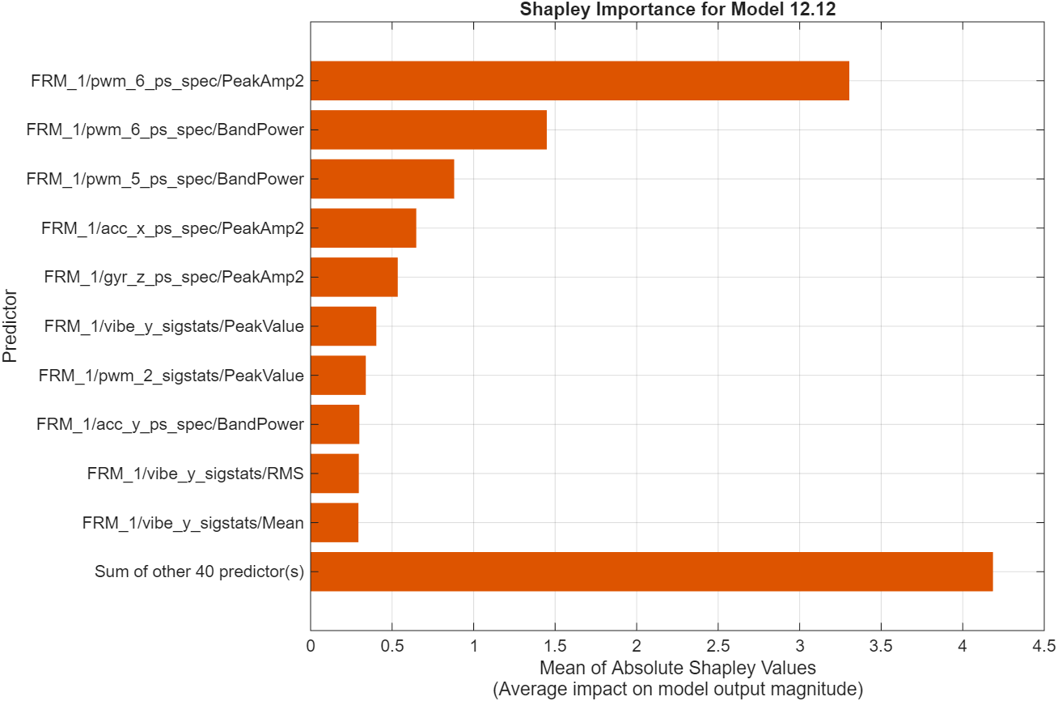
Shapley Importance (classe 10)
Fine Tree
Cubic SVM

Slide 10
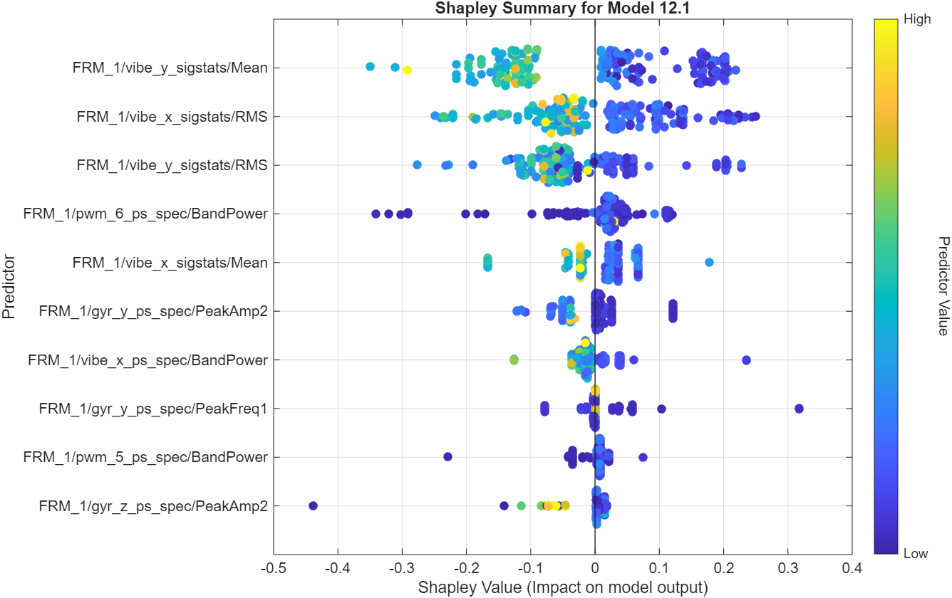
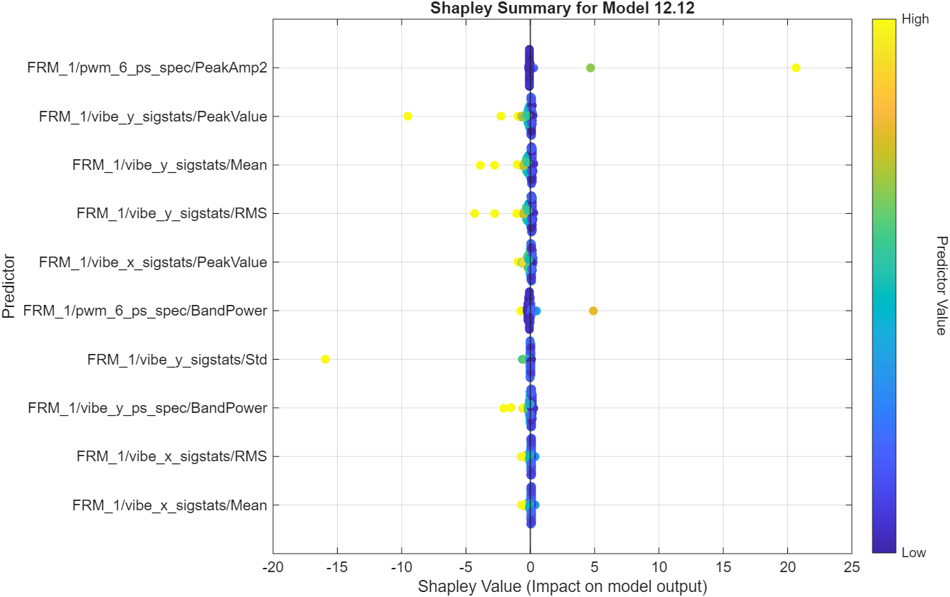
Shapley Summary (classe 0)
Fine Tree
Cubic SVM

Slide 11
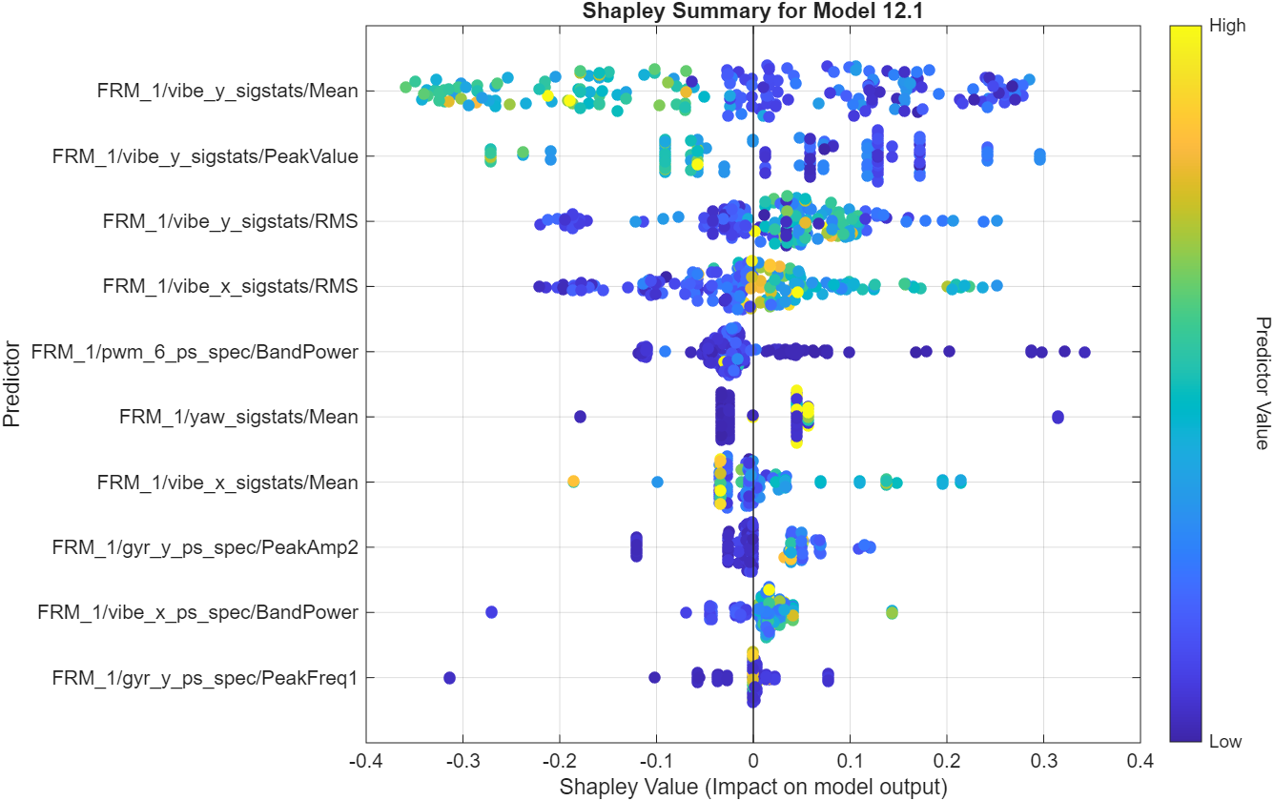
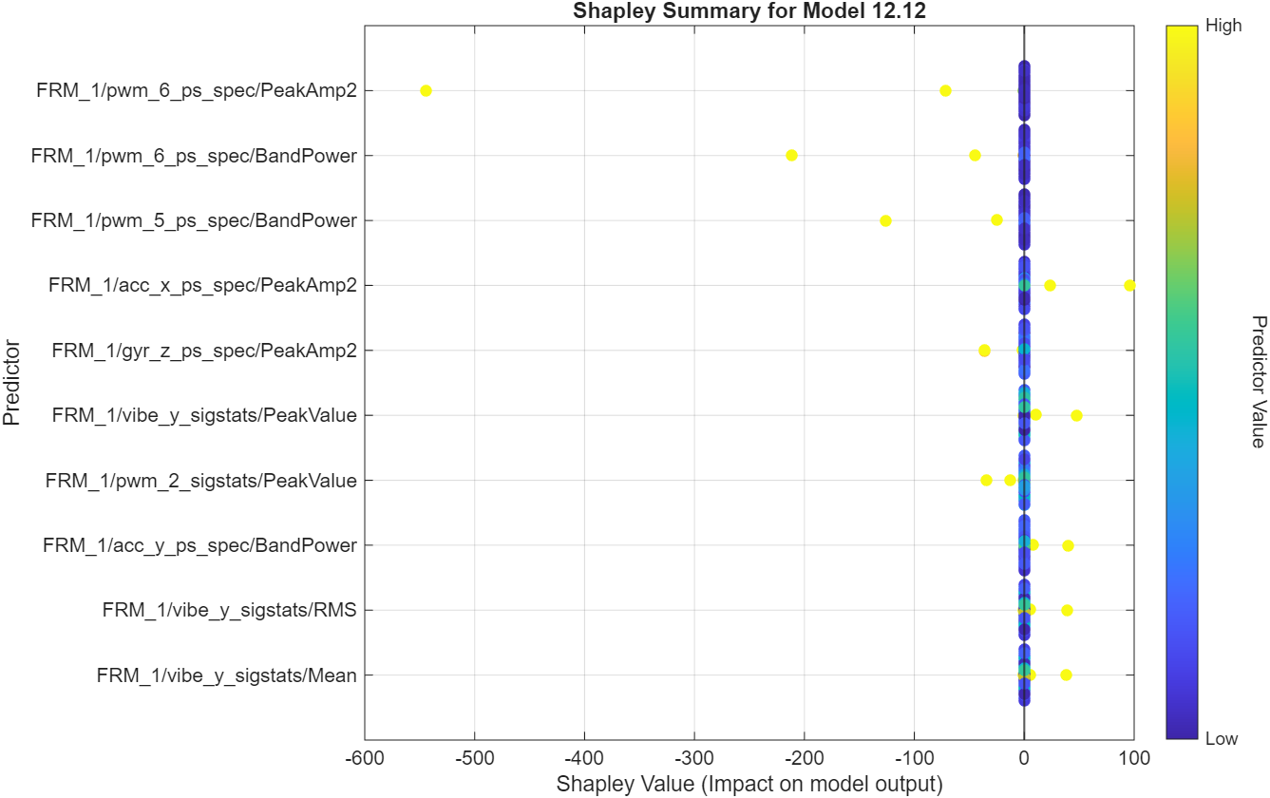
Shapley Summary (classe 5)
Fine Tree
Cubic SVM

Slide 12
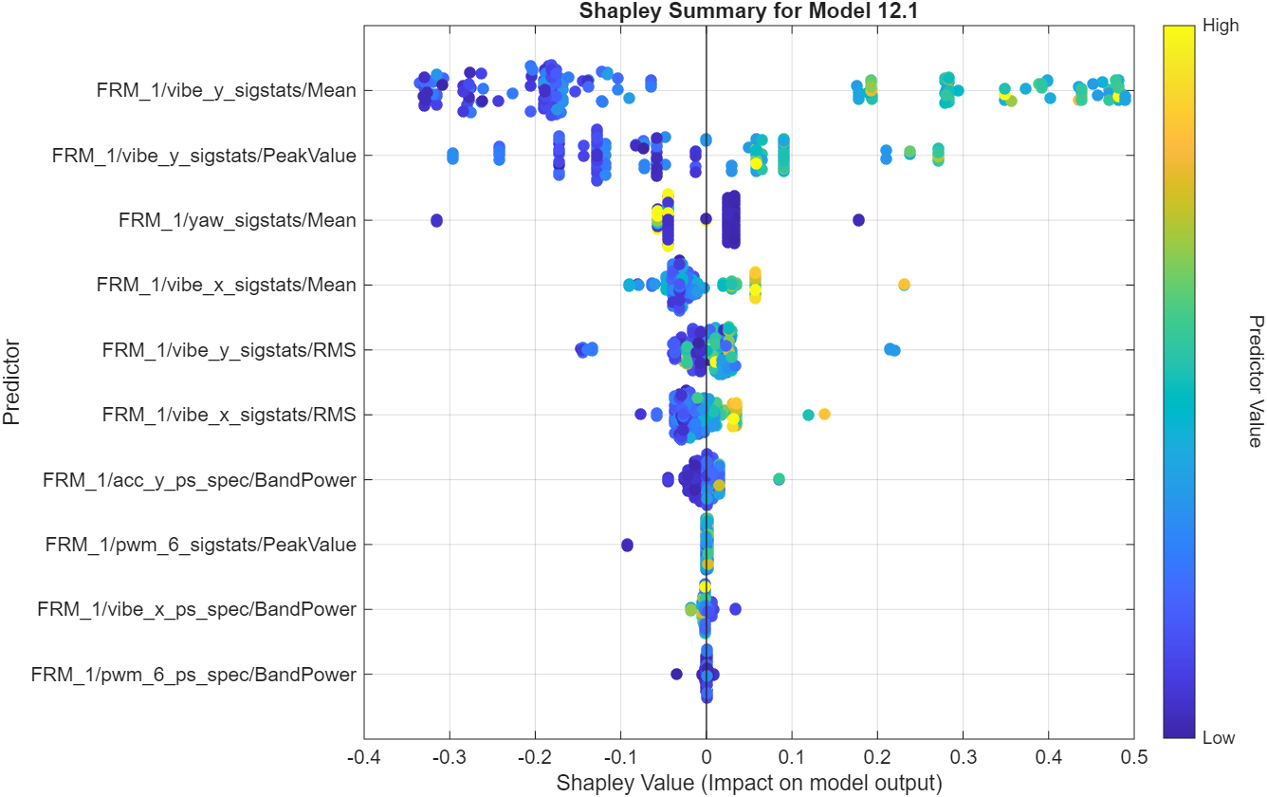
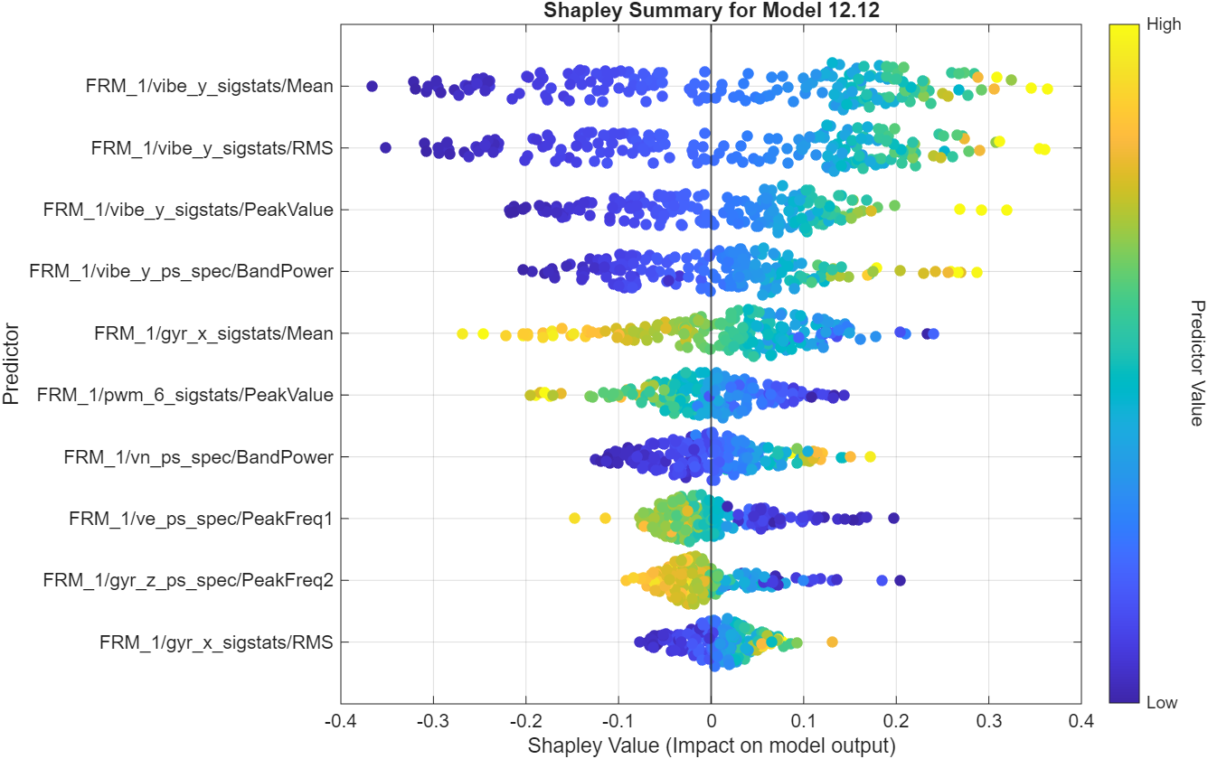
Shapley Summary (classe 10)
Fine Tree
Cubic SVM

Slide 13
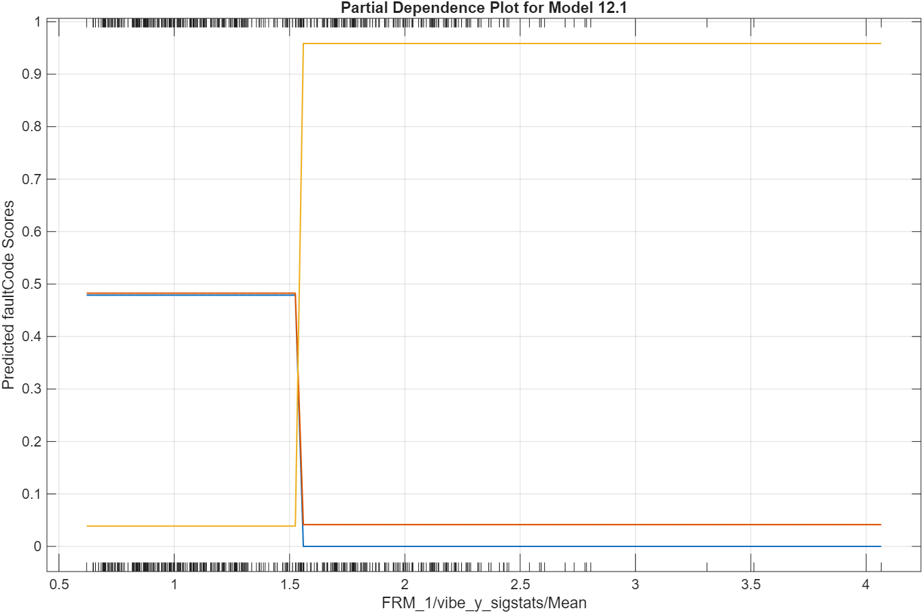
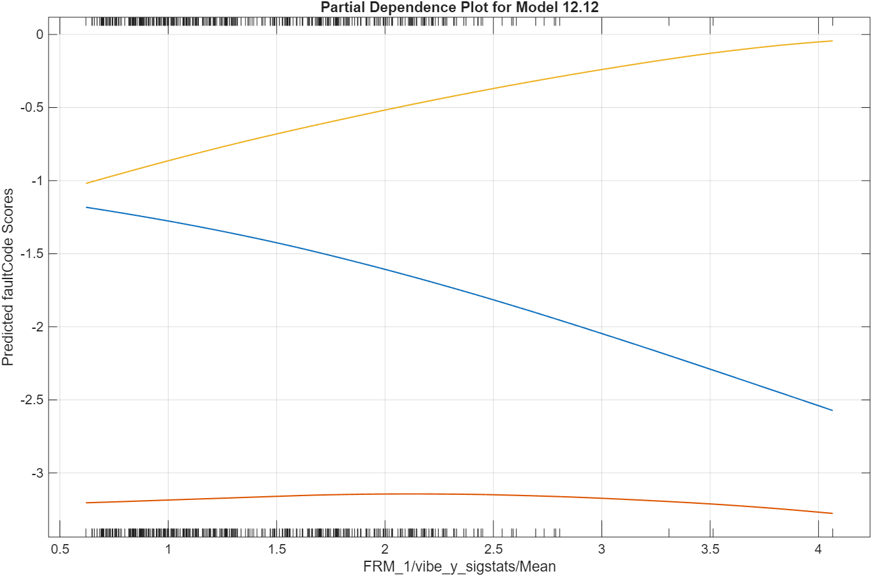
Partial Dependance Plot (Mean Vibe y)
Fine Tree
Cubic SVM

Slide 14
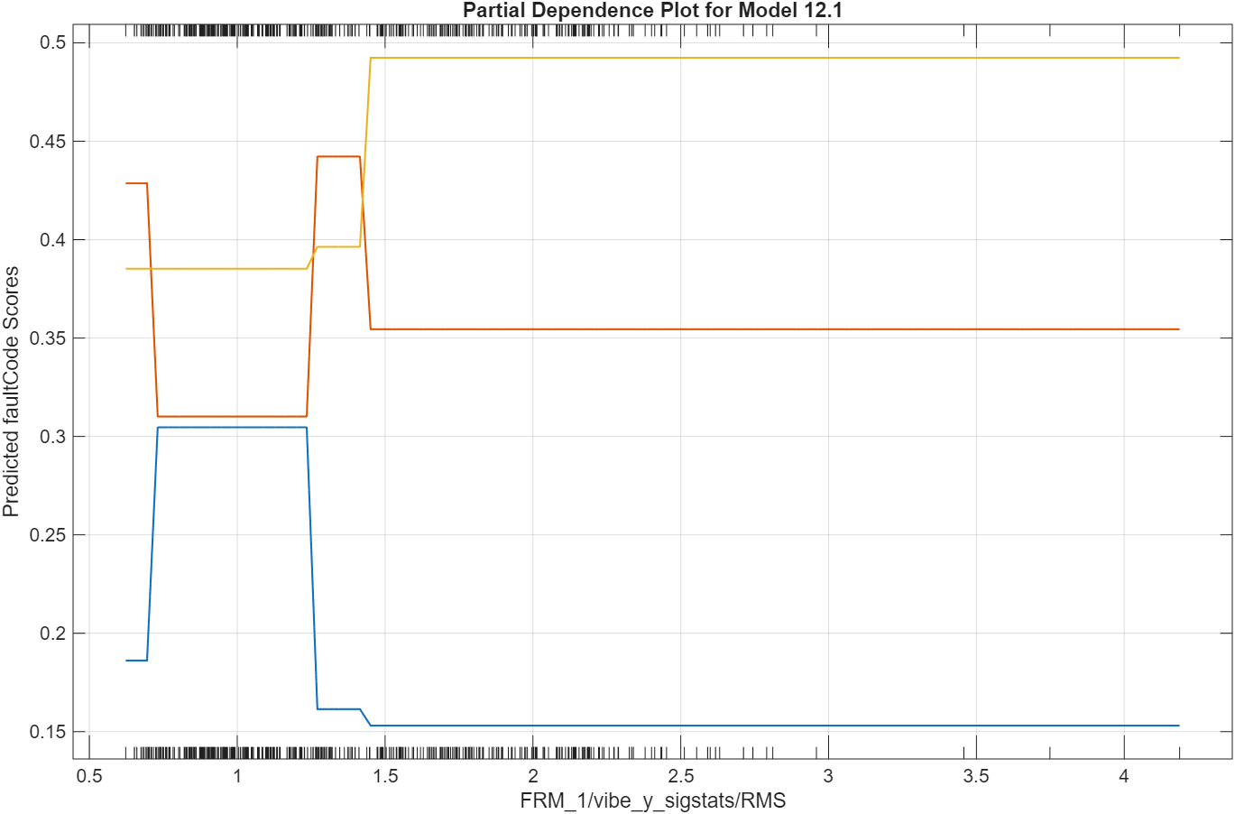
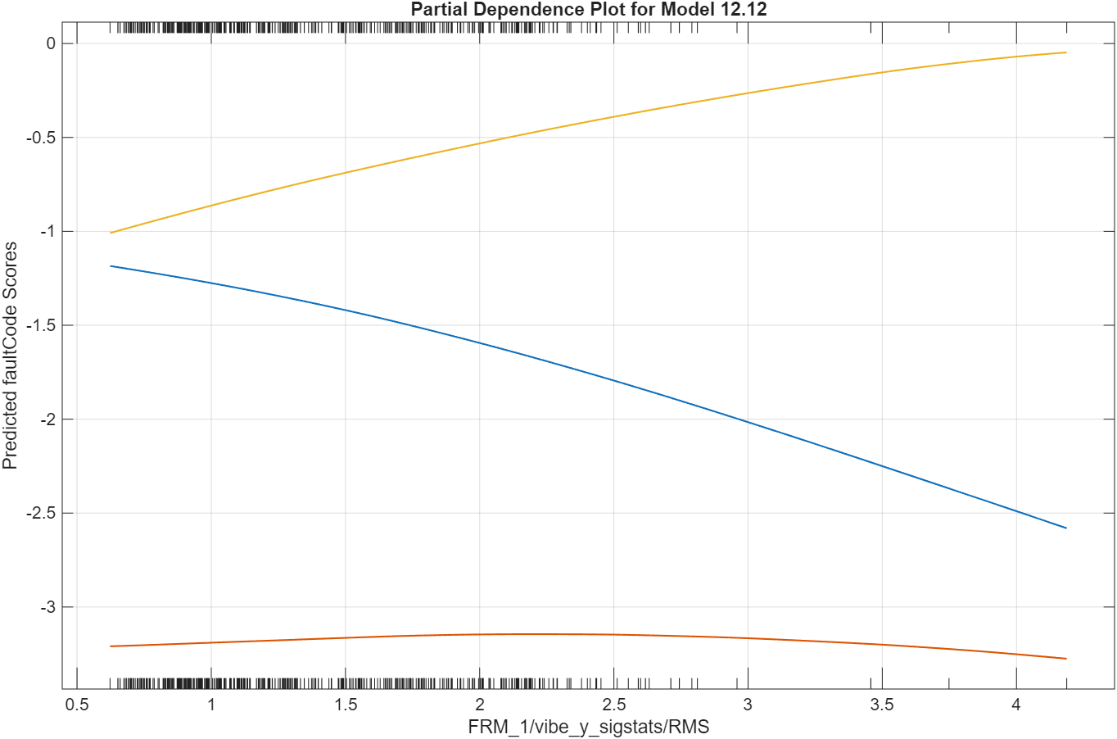
Partial Dependance Plot (RMS Vibe y)
Fine Tree
Cubic SVM

Slide 15
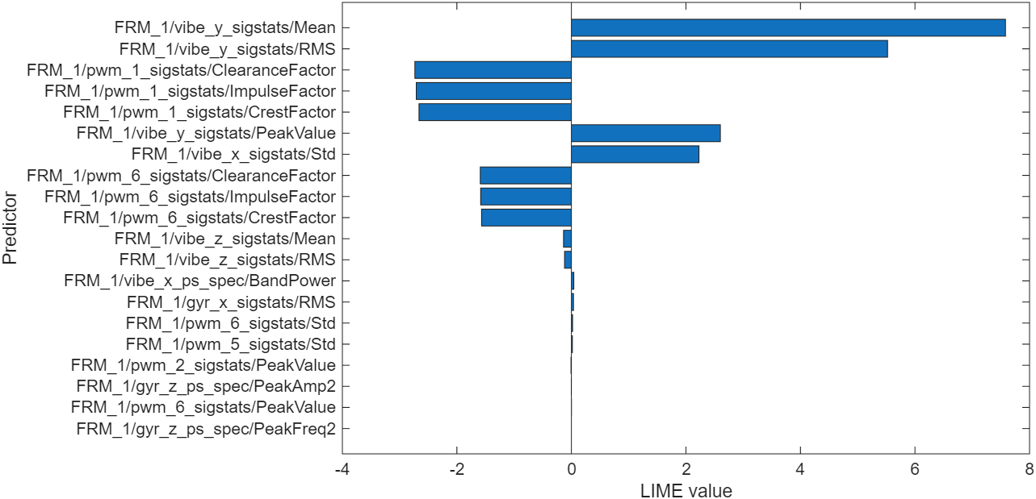
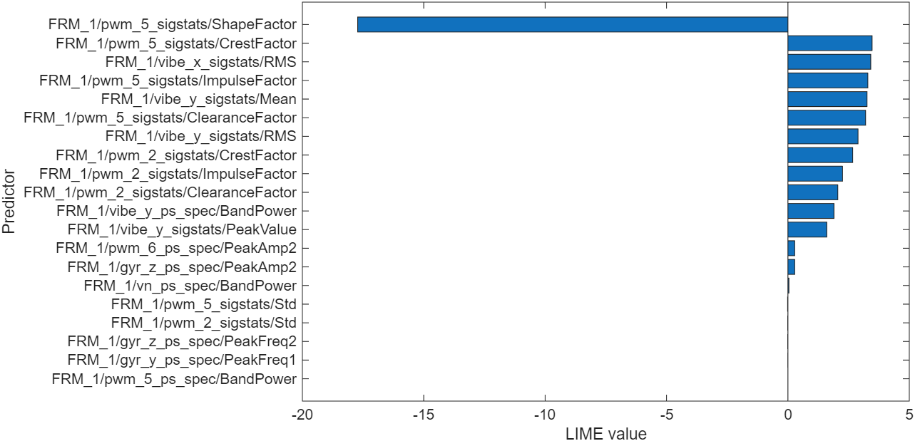
LIME (prediction correct class 10)
Fine Tree
Cubic SVM

Slide 16
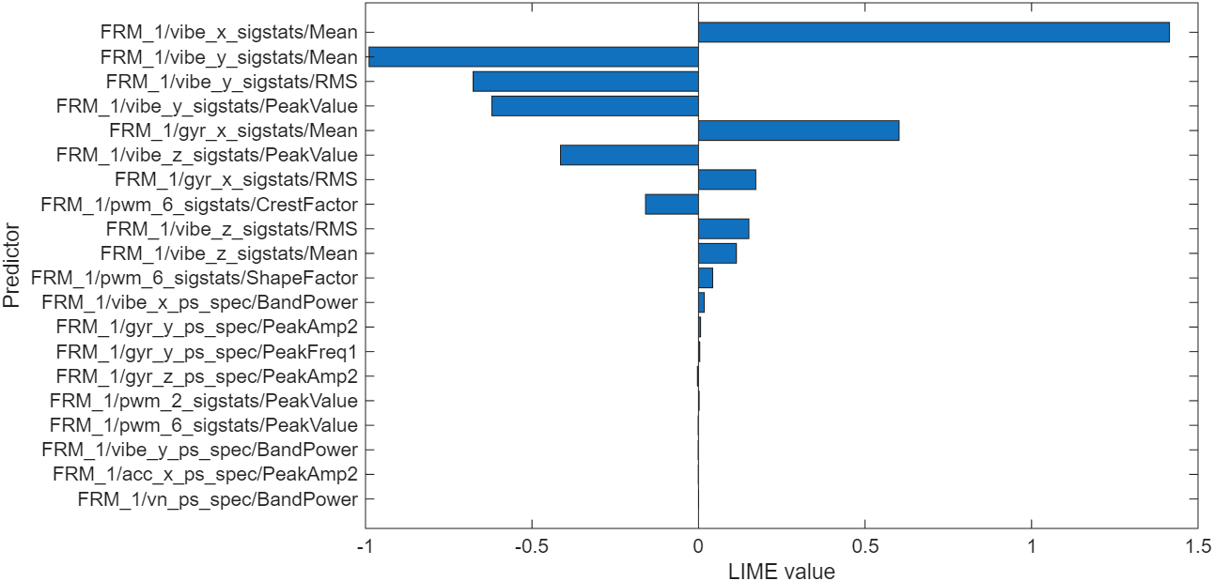
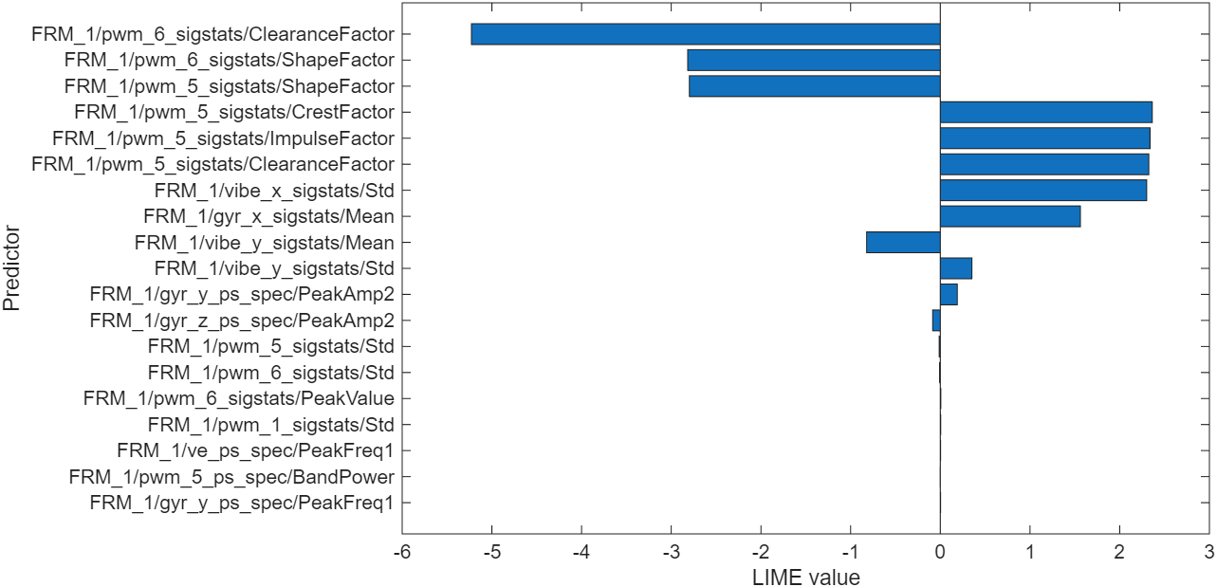
LIME (prediction wrong class 0)
Fine Tree
Cubic SVM

Slide 17
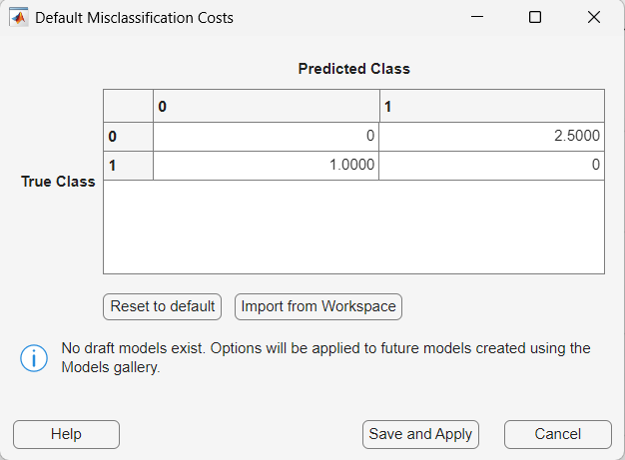
2. Classificazione binaria
Per migliorare lo sbilanciamento delle classi, abbiamo impostato la matrice dei Misclassification Costs.

Slide 18
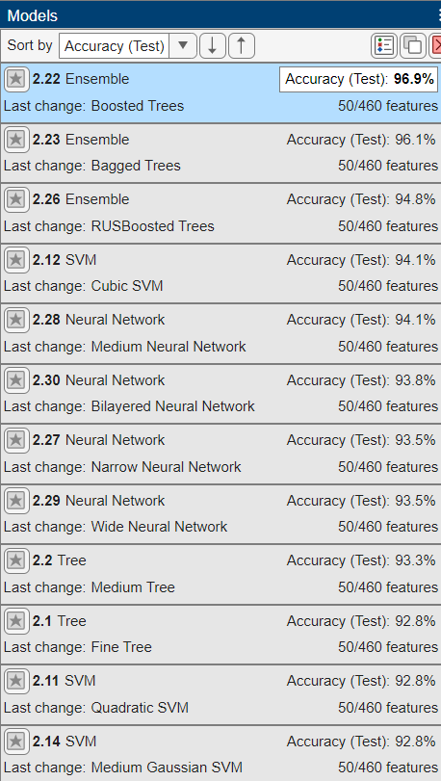
2. Classificazione binaria
In seguito sono riportati i risultati della classificazione.
N.B. Sono state selezionate 50 feature con ANOVA scores più alto.

Slide 19
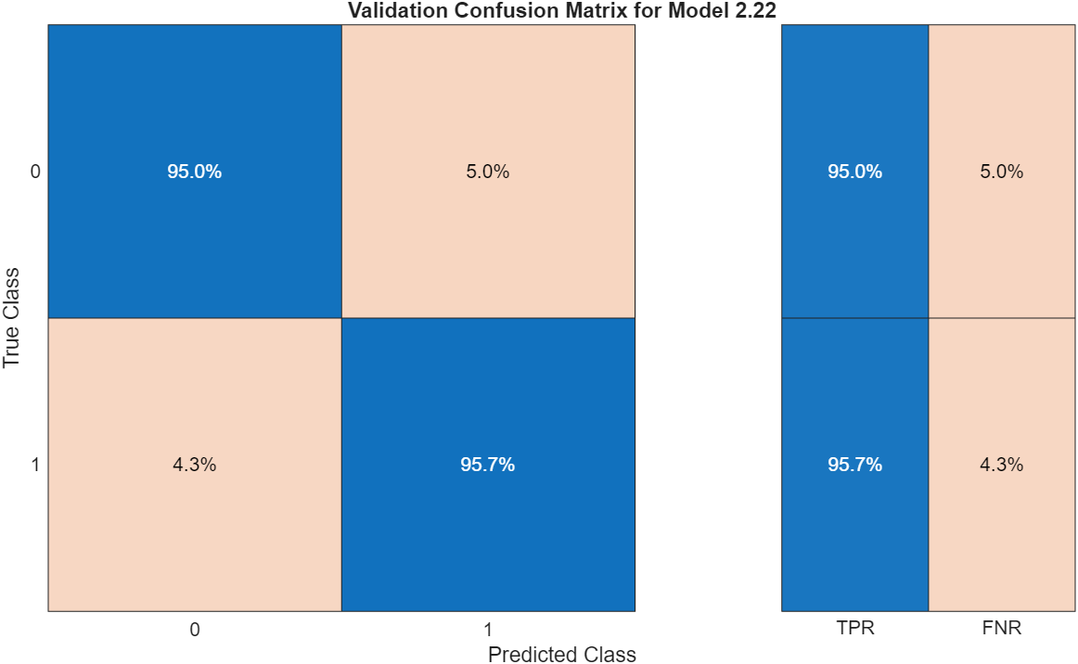
2. Classificazione binaria
Matrice di Confusione del Boosted Trees.

